Slide 1
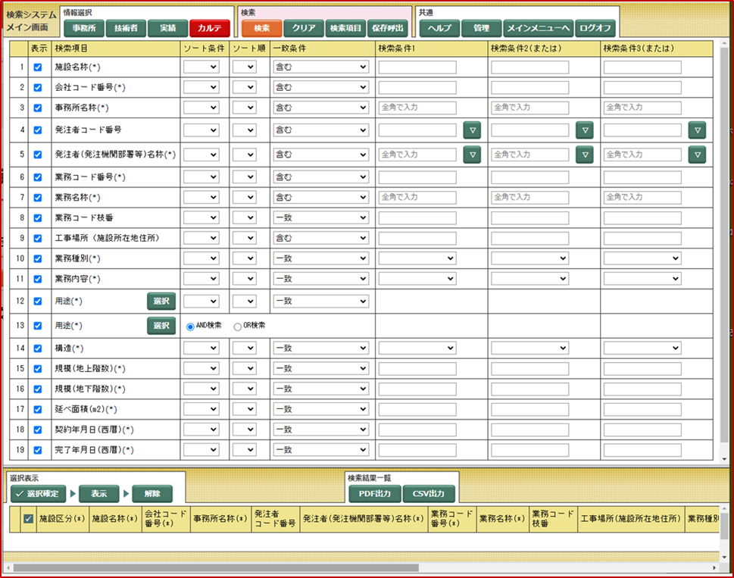
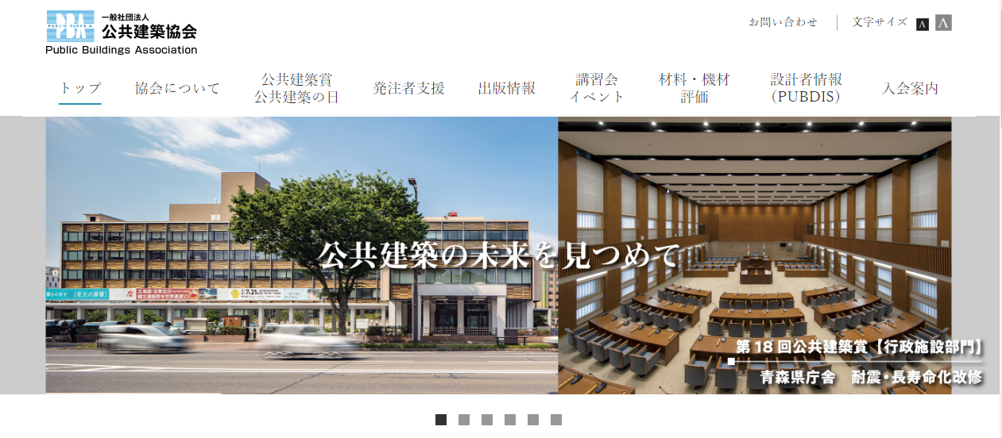
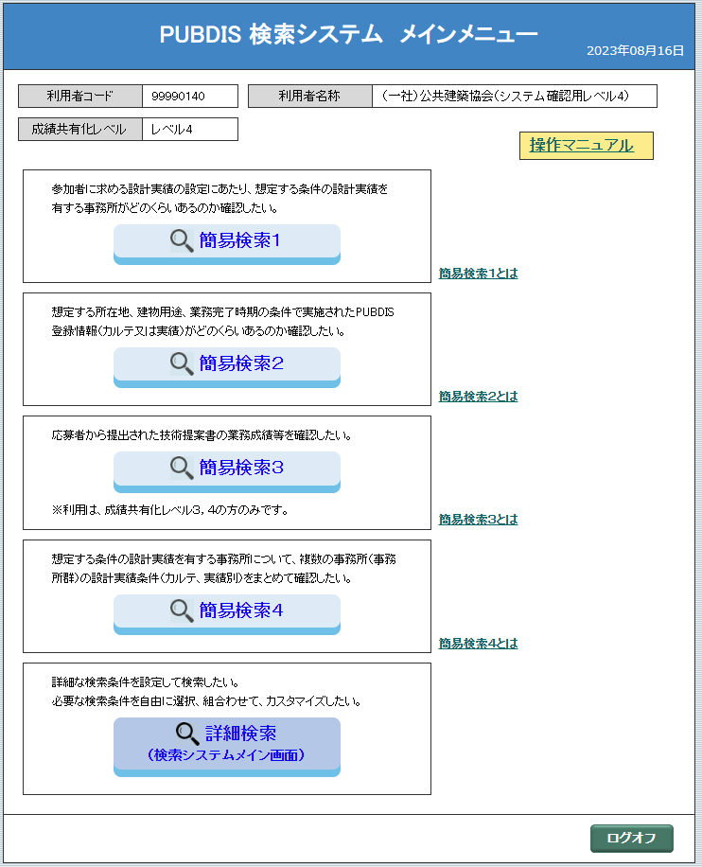
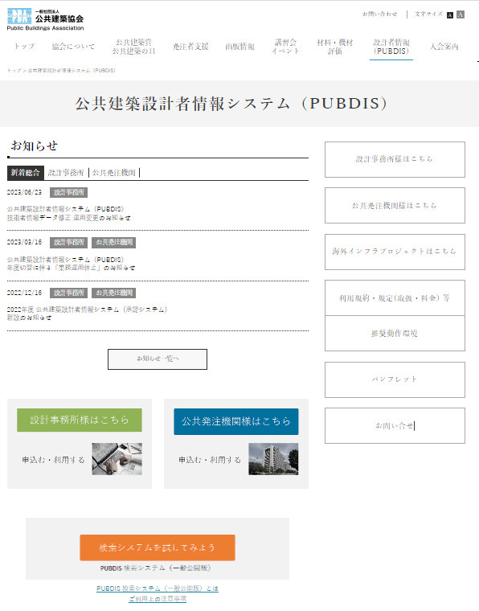
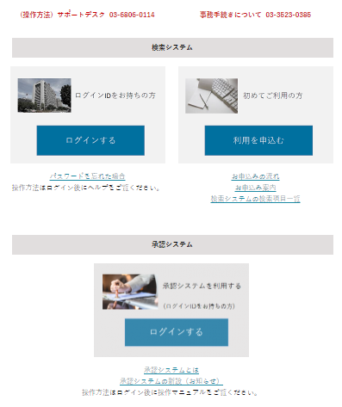
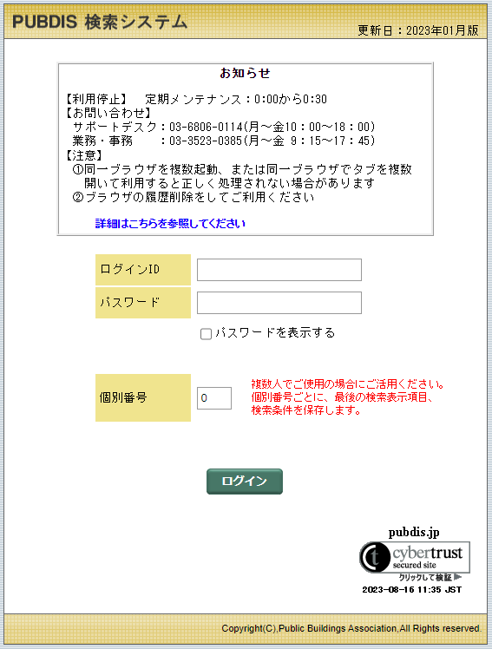
業務実績確認のための業務カルテ検索方法 １
ログインから検索情報選択まで
ﾏﾆｭｱﾙ P5から
手順１：公共建築協会HPからPUBDIS検索システムにログインします。
メ イ ン 画 面
※ P B A 3文字で web検索できます。
手順２：メインメニュー画面の 詳細検索 ボタンを選択します。
手順３：メイン画面が表示されたら、カルテ ボタンを選択します。
①
ログインはここから
②
メインメニュー画面
③
検 索 情 報 選 択
➊公共建築協会HPからPUBDISへ
当初は事務所が選択されていますので
☞
カルテを選択してください
※事務所、技術者は、通常登録事務所のみの情報
❷公共発注機関様へ
❸ログイン画面へ
ボタンは、選択されると赤色になります。
☞
※どちらでもOK
☞
ヒント：上段と下段の境界は、マウスで上下方向に移動できます。
ボタンにマウスを乗せると簡易説明が表示されます。
❹ログイン

Slide 2
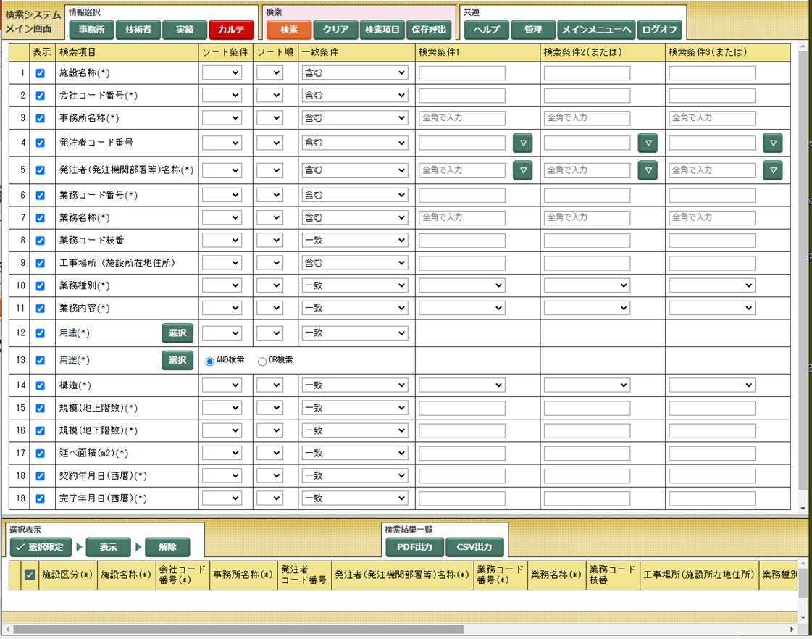
業務実績確認のための業務カルテ検索方法 2
検索方法
ﾏﾆｭｱﾙ P20から
■ 検査手順
①
メ イ ン 画 面
①
手順１：クリアボタンで、前にログオフした時点の検索条件をクリアします。
手順２：検索条件を入力します。（必要な条件だけ入力します。）
※検索条件が未入力の場合は、業務カルテ全件が抽出されます。
④
③
②
手順３：検索条件の、一致条件を設定し検索ボタンを押下します。
■ 検査条件の入力
②
複数の検索条件は「または」(or検索）となります。
会社、業務、発注者のコード入力は、下４桁でOK
■ 検索項目は、同時に３つの検索条件を設定できます。(or検索）
ヒント：同じ検索項目を複数表示させ、検索条件を増やすことが出来ます。
■ 一致条件の入力
③
■ プルダウン選択で、一致条件（含む 一致 以上 等）を設定します。
ヒント：検索項目が文字列の場合は、含む を選択するのが ベター です。
※ 一致 は、完全一致の検索を行うため、抽出されない可能性があります。
■ 一覧表のカスタマイズ
④
■ 抽出結果一覧表の項目表示とカルテ表示順をカスタマイズできます。
を消すと、検索は有効ですが、検索項目が一覧表に表示されなくなります。
ソート条件は、一覧表示順を規定する条件です。
上段と下段の境界は、マウスで上下方向に移動できます。
ソート順は、検索項目の優先順を規定します。

Slide 3
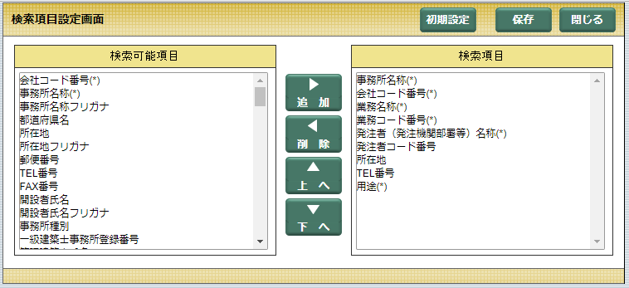
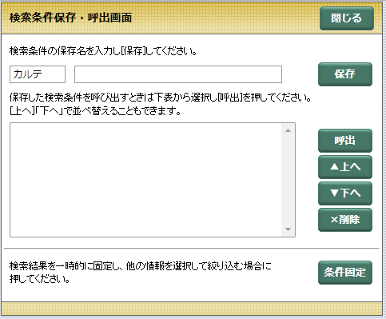
業務実績確認のための業務カルテ検索方法 3
検索項目のカスタマイズ
ﾏﾆｭｱﾙ P22 P37
■ カスタマイズ 操作ボタン
❶
❷
①
②
① を押下すると ❶ が表示される
（検索項目設定画面）
カスタマイズのヒント
② を押下すると ❷ が表示される
1. 右側の表から不要な項目を削除 シフトキーで複数選択可
（検索条件保存・呼出画面）
2. 左側の表から必要な項目を追加 一番下に追加される
3. 上下ボタンで、項目の順序を整理
■ 検索項目のカスタマイズ手順
■ カスタマイズした検索条件の保存手順
手順１：❶ で、対象の検索項目を選択し、コマンドボタンで
手順３：カスタマイズ画面で ② の 保存呼出 ボタンを押下する。
追加、削除、並順を調整する。
手順４：❷ の上段枠内に検索条件の保存名称を入力する。
手順２：❶ の 保存ボタン を押下する。
手順５：❷ の 保存 ボタンを押下する。
検索項目が調整された検索システムメイン画面が表示される。（カスタマイズ画面）
入力した保存名称が下段の枠内に表示され検索条件が保存される。（ ❷ の閉じるボタン押下し戻る）
■ 呼出手順：② を押下する。 ❷ 下段枠内の呼び出す検索条件の保存名称を選択する。 ❷ 呼出 ボタンを押下する。

